Slide 1

Tổng Quan Về HDH Unix
Giảng Viên: Lưu An Phú

Slide 2
Agenda
Giới thiệu về khóa học
Giới thiệu các nguyên lý của HĐH Unix.
Làm quen với cách lập trình trên Linux.

Slide 3
Giới thiệu về khóa học
Objective: Tập trung vào các kỹ thuật lập trình device driver, porting Linux cho new platform.
Điều kiện đầu vào: C và vi điều khiển.
Các sách tham khảo: Advanced Programming in the UNIX Environment, Understanding the Linux Kernel và Linux Device Drivers.
Thời lượng học: 60h / 20 buổi.

Slide 4
Giới thiệu về các hdh họ Unix
Ra đời vào năm 1973.
Unix không chỉ là tên một hệ điều hành.
Nguyên lý của Unix được kế thừa cho đến ngày nay
File
User
Multi thread
Notes:
Unix không chỉ là tên một hệ điều hành. Nó còn là một hệ thống nguyên lý định nghĩa ra các hệ điều hành ngày nay.
Nguyên lý của Unix được kế thừa cho đến ngày nay
Link: https://vi.wikipedia.org/wiki/Unix

Slide 5
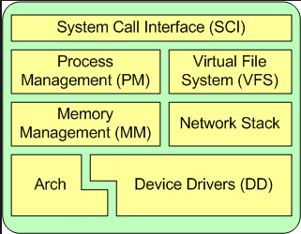
Các chức năng chính của OS
Notes:
Khi hệ thống đơn giản thì không cần người quản lý, khi mọi thứ trở nên phức tạp thì sẽ nảy sinh nhu cầu cần một người quản lý và điều phối. Hệ điều hành ra đời.
OS là chương trình đầu tiên được chạy, nó sở hữu và có toàn quyền quyết định đối với các thành phần khác của hệ thống.
Scheduling, memory management, file system,…
Mục tiêu của khóa học tập trung vào phần device driver
Link: http://140.120.7.21/LinuxRef/LinuxKernel/AnatomyLinuxKernel.html

Slide 6
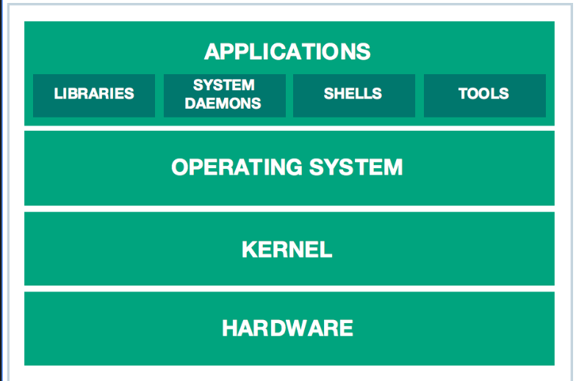
Kiến trúc của Linux OS
Notes:
Lớp kernel nằm trên lớp driver.
Link: https://www.elprocus.com/linux-operating-system/

Slide 7
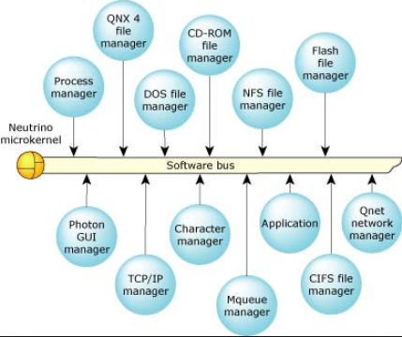
Monolithic and microkernel kernel
Monolithic kernel.
Microkernel
Notes:
Monolithic
Tất cả các khối trong kernel gộp chung làm 1
Nếu 1 khối crash thì kernel sẽ crash
Microkernel
Mỗi khối giống như 1 process
Giao tiếp với nhau qua IPC
Do Linux thuộc loại monolithic nên tất cả driver đều gắn chung vào kernel thành 1 khối. Driver crash sẽ gây crash kernel. Do đó viết driver cho Linux cần có kiến thức về những phần xung quanh
Link: https://stackoverflow.com/questions/4537850/what-is-difference-between-monolithic-and-micro-kernel

Slide 8
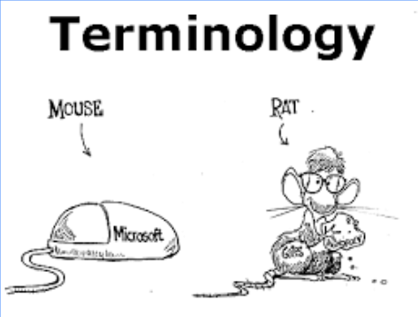
Các khái niệm cơ bản

Slide 9
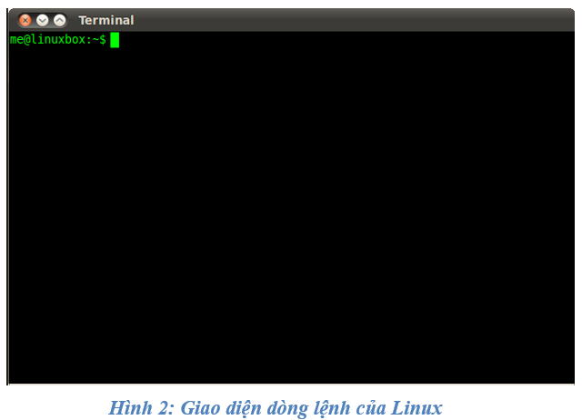
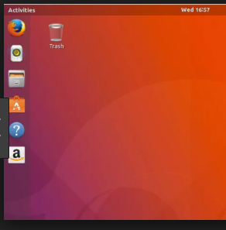
Giao diện người sử dụng
Notes:
Có 2 chế độ - graphic và console
Chế độ graphic:
Hệ thống output qua các port graphic.
Implement graphic driver phức tạp.
Tốn nhiều tài nguyên để sử dụng.
Cần có module graphic để hoạt động.
Ít sử dụng trong các hệ thống embedded
Chế độ console
Hệ thống có thể output thông qua port uart.
Implement uart driver đơn giản.
Tốn ít tài nguyên.
Tất cả các hệ thống embedded đều support module uart.
Các hệ thống embedded chủ yếu sử dụng giao diện console.
Câu hỏi pv: Tại sao lại cần giao diện console
Console có thể sử dụng qua cổng uart, driver uart dễ implement và yêu cầu phần cứng thấp.

Slide 10
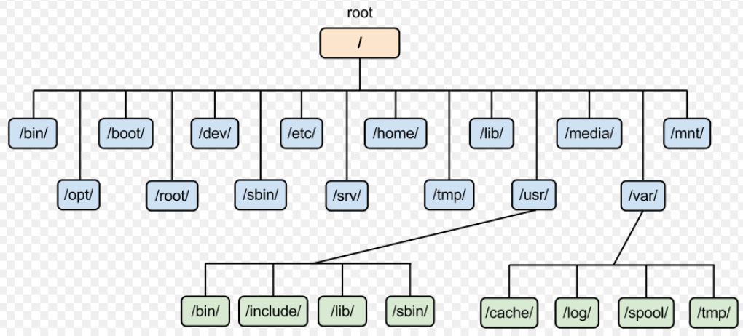
Hệ thống file system
Notes:
Bắt đầu với thư mục root (giống với mycomputer trên Window). Từ root sẽ rẽ nhánh sang các folder khác. Mỗi folder dùng để chứa các file với các mục đích khác nhau.
File and directory
Directory cũng là file nhưng nội dung của directory sẽ chứa tên các file nằm trong nó.
Dùng Vim mở thử 1 folder cho mọi người xem.
Linux quản lý mọi thứ bằng file.
File chưa chắc đã chứa data bên trong
File path
Dùng để định danh file đối với người dùng

Slide 11
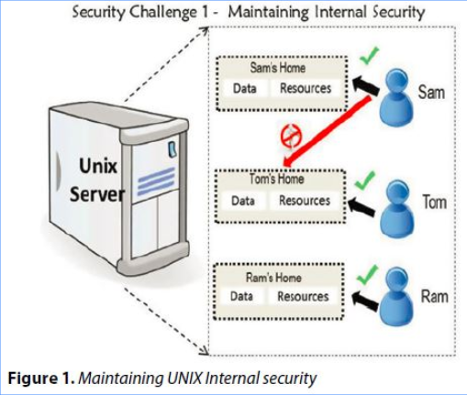
Hệ thống quản lý user
Notes:
Hệ thống cho phép nhiều user cùng truy cập đồng thời.
Tất cả các file trong hệ thống đều thuộc sở hữu của 1 user nào đó.
User Identification
User ID
Group ID
Thông tin lưu trong /etc/passwd
Id càng nhỏ thì quyền càng lớn
File permission
ls -l

Slide 12
Shell
Ngôn ngữ thông dịch và ngôn ngữ biên dịch
Shell là chương trình được viết bằng C, chuyên dùng để thông dịch các mã nguồn khác
File’s header
Linux lựa chọn chương trình thông dịch dựa vào header của file.
Notes:
Link: https://en.wikipedia.org/wiki/Unix_shell

Slide 13
Chương trình và tiến trình
Chương trình: Là các file binary được build từ source code và nằm trên ổ cứng.
Tiến trình: Chúng là các chương trình đã được load vào hệ thống. Chúng bắt đầu sử dụng và tiêu thụ tài nguyên của hệ thống.
Câu hỏi pv: Chương trình và tiến trình khác nhau ntn?
Notes:
Chương trình không gây chậm hệ thống còn tiến trình thì có.
Điều này không đúng với Window
Linux sử dụng các folder /proc/pid để quản lý process. Trong folder đó có nhiều file, mỗi file sẽ chứa các thuộc tính của process như process năm, running time, memory used,…
Link: http://man7.org/linux/man-pages/man5/proc.5.html
Thông qua việc đọc/ghi file có thể đọc hoặc thay đổi các thông số của process.

Slide 14
Hệ điều hành đa nhiệm
Idea: Bộ não của con người luôn chậm hơn máy tính.
Hệ điều hành đa nhiệm: Bộ não của con người luôn chậm hơn máy tính. Trong lúc chờ đợi con người nhập data thì CPU chuyển sang làm việc khác.
Notes:
Ví dụ về 1 trường hợp chương trình phải đợi user nhập data từ bàn phím
Câu hỏi pv: Hệ điều hành đa nhiệm có thể chạy trên hệ thống single core không?

Slide 15
So sánh giữa Linux và real time OS
Ý nghĩa của xử lý real time:
Task được hoàn thành trước dead line.
Real time không có nghĩa là nhanh.
Có nhiều thuật toán dùng để lập lịch với mục đích real time.

Slide 16
Thực hành
Bài 1: Viết chương trình hello world trên giao diện console và sử dụng gcc để build.
Bài 2: Viết chương trình in ra console nội dung file text với đường dẫn được đặt trong code.
Bài 3: Viết chương trình in ra tên của process từ process id nhập từ bàn phím.
Bài 4: Viết 1 chương trình có khả năng hiện thị nội dung của 1 file lên console giống với lệnh cat. Đặt tên nó là MyCat và copy vào thư mục bin. Sau đó sử dụng nó giống như lệnh cat của hệ thống.
Bài 5: Viết 1 chương trình C có khả năng in ra tọa độ của chuột trên máy tính. Ví dụ: X/Y. Trong đó X, Y là hoàn độ và tung độ của con trỏ chuột trên màn hình.

Slide 17
Thank you

